Slide 1
TÜRK EĞİTİM SİSTEMİNİN TEMEL İLKELERİ VE YASAL DAYANAKLARI

Slide 2
Türk Eğitim Sisteminin Genel Amaçları
Türk Eğitim Sisteminin genel amaçları 1739 sayılı Milli Eğitim Temel Kanunu’nda ifadesini bulmaktadır.

Slide 3
Türk Eğitim Sisteminin Temel İlkeleri
Türk eğitim sisteminin temel ilkeleri 1739 sayılı Milli Eğitim Temel Kanunu’nun 4 ila 17. maddelerinde 14 madde halinde ifade edilmiştir.

Slide 4
Türk Eğitim Sisteminin Temel İlkeleri
1. Genellik ve eşitlik
Eğitim kurumları dil, ırk, cinsiyet, engellilik ve din ayırımı gözetilmeksizin herkese açıktır. Eğitimde hiçbir kişiye, aileye, zümreye veya sınıfa imtiyaz tanınamaz.
Görsel Kaynağı: http://silvanmtal.meb.k12.tr/meb_iys_dosyalar/21/13/974170/icerikler/ilkelerimiz_1314535.html

Slide 5
Türk Eğitim Sisteminin Temel İlkeleri
2. Ferdin ve toplumun ihtiyaçları
Milli eğitim hizmeti, Türk vatandaşlarının istek ve kabiliyetleri ile Türk toplumunun ihtiyaçlarına göre düzenlenir.
Görsel Kaynağı: https://ustunzekalilar.org/tr/Makaleler/Icerik/91-Her-Ogretmenin-Ogrenme-Hakkinda-Bilmesi-Gerekenler

Slide 6
Türk Eğitim Sisteminin Temel İlkeleri
3. Yöneltme
Fertler, eğitimleri süresince, ilgi, istidat ve kabiliyetleri ölçüsünde ve doğrultusunda çeşitli programlara veya okullara yöneltilerek yetiştirilirler.
Görsel kaynağı: https://fikirvesanat.blogspot.com.tr/2015/07/rehberlik-ve-yoneltme.html

Slide 7
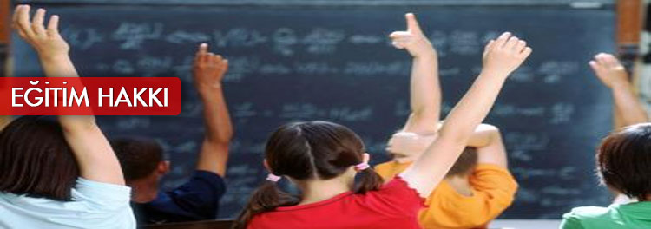
Türk Eğitim Sisteminin Temel İlkeleri
4. Eğitim hakkı
İlköğretim görmek her Türk vatandaşının hakkıdır. İlköğretim kurumlarından sonraki eğitim kurumlarından vatandaşlar ilgi, istidat ve kabiliyetleri ölçüsünde yararlanırlar.
Görsel kaynağı:
http://www.gunes-gunes.av.tr/makale/egitim-hakki

Slide 8
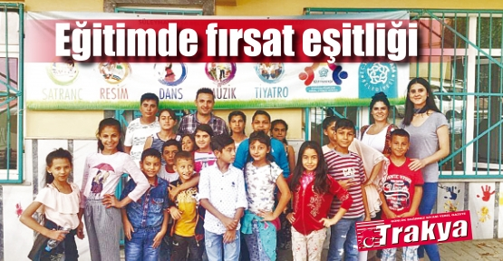
Türk Eğitim Sisteminin Temel İlkeleri
5. Fırsat ve imkân eşitliği
Eğitimde kadın, erkek herkese fırsat ve imkan eşitliği sağlanır. Maddi imkânlardan yoksun başarılı öğrencilerin en yüksek eğitim kademelerine kadar öğrenim görmelerini sağlamak amacıyla parasız yatılılık, burs, kredi ve başka yollarla gerekli yardımlar yapılır. Özel eğitime ve korunmaya muhtaç çocukları yetiştirmek için özel tedbirler alınır.
Görsel Kaynağı: http://www.trakyagazetesi.com.tr/gundem/tekirdagda-egitimde-firsat-esitligi-faaliyetleri-h12107.html

Slide 9
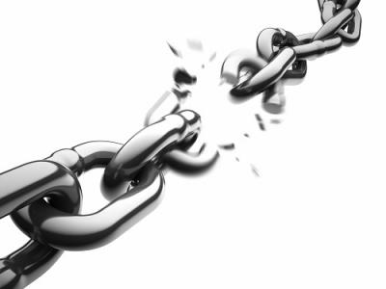
Türk Eğitim Sisteminin Temel İlkeleri
6. Süreklilik
Fertlerin genel ve mesleki eğitimlerinin hayat boyunca devam etmesi esastır. Gençlerin eğitimi yanında, hayata ve iş alanlarına olumlu bir şekilde uymalarına yardımcı olmak üzere, yetişkinlerin sürekli eğitimini sağlamak için gerekli tedbirleri almak da bir eğitim görevidir.
Görsel kaynağı: http://www.bursapsikoterapi.pro/yazi/egitimde-sureklilik-ruhun-gidasidir_142.html

Slide 10
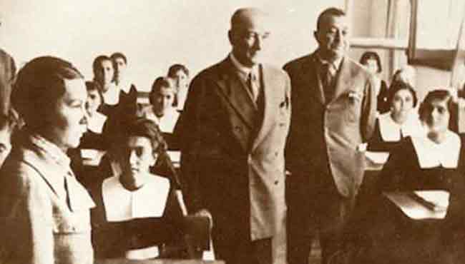
Türk Eğitim Sisteminin Temel İlkeleri
7. Atatürk inkılâp ve ilkeleri ve Atatürk milliyetçiliği
Eğitim sistemimizin her derece ve türü ile ilgili ders programlarının hazırlanıp uygulanmasında
Görsel kaynağı: http://www.sozcu.com.tr/egitim/ataturkun-ogretmene-verdigi-onem.html
ve her türlü eğitim faaliyetlerinde Atatürk inkılap ve ilkeleri ve Anayasada ifadesini bulmuş olan Atatürk milliyetçiliği temel olarak alınır.

Slide 11
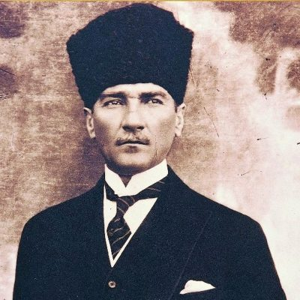
Türk Eğitim Sisteminin Temel İlkeleri
7. Atatürk inkılâp ve ilkeleri ve Atatürk milliyetçiliği
Milli ahlak ve milli kültürün bozulup yozlaşmadan kendimize has şekli ile evrensel kültür içinde korunup geliştirilmesine ve öğretilmesine önem verilir.
Milli birlik ve bütünlüğün temel unsurlarından biri olarak Türk dilinin, eğitimin her kademesinde, özellikleri bozulmadan ve aşırılığa kaçılmadan öğretilmesine önem verilir; çağdaş eğitim ve bilim dili halinde zenginleşmesine çalışılır ve bu maksatla Atatürk Kültür, Dil ve Tarih Yüksek Kurumu ile işbirliği yapılarak Mili Eğitim Bakanlığınca gereken tedbirler alınır.
Görsel kaynağı:http://www.sozcu.com.tr/haberleri/ataturk/

Slide 12
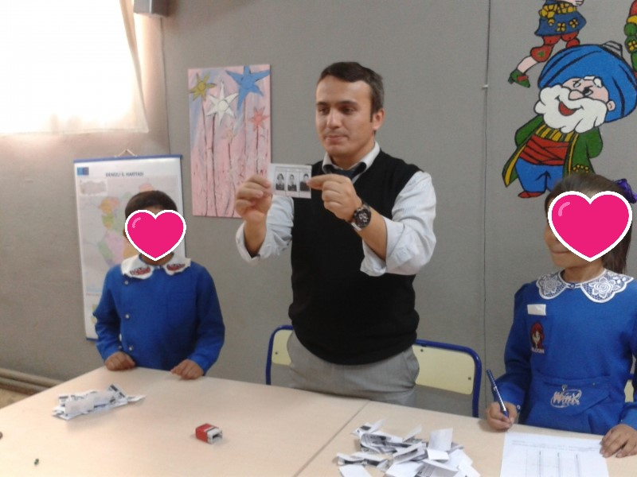
Türk Eğitim Sisteminin Temel İlkeleri
8. Demokrasi eğitimi
Güçlü ve istikrarlı, hür ve demokratik bir toplum düzeninin gerçekleşmesi ve devamı için yurttaşların sahip olmaları gereken demokrasi bilincinin, yurt yönetimine ait bilgi, anlayış ve davranışlarla sorumluluk duygusunun ve manevi değerlere saygının, her türlü eğitim çalışmalarında öğrencilere kazandırılıp geliştirilmesine çalışılır;
ancak, eğitim kurumlarında Anayasada ifadesini bulan Atatürk milliyetçiliğine aykırı siyasi ve ideolojik telkinler yapılmasına ve bu nitelikteki günlük siyasi olay ve tartışmalara karışılmasına hiçbir şekilde meydan verilmez.
Görsel kaynağı: http://kizilcaagacilkokulu.meb.k12.tr/tema/icerikler/demokrasi-egitimi-ve-okul-meclisleri-secimi_2079313.html

Slide 13
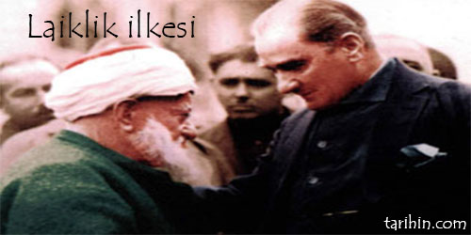
Türk Eğitim Sisteminin Temel İlkeleri
9. Laiklik
Türk milli eğitiminde laiklik esastır. Din kültürü ve ahlak öğretimi ilköğretim okulları ile lise ve dengi okullarda okutulan zorunlu dersler arasında yer alır.
Görsel kaynağı: http://www.tarihin.com/ataturk-ilkeleri/laiklik.html

Slide 14
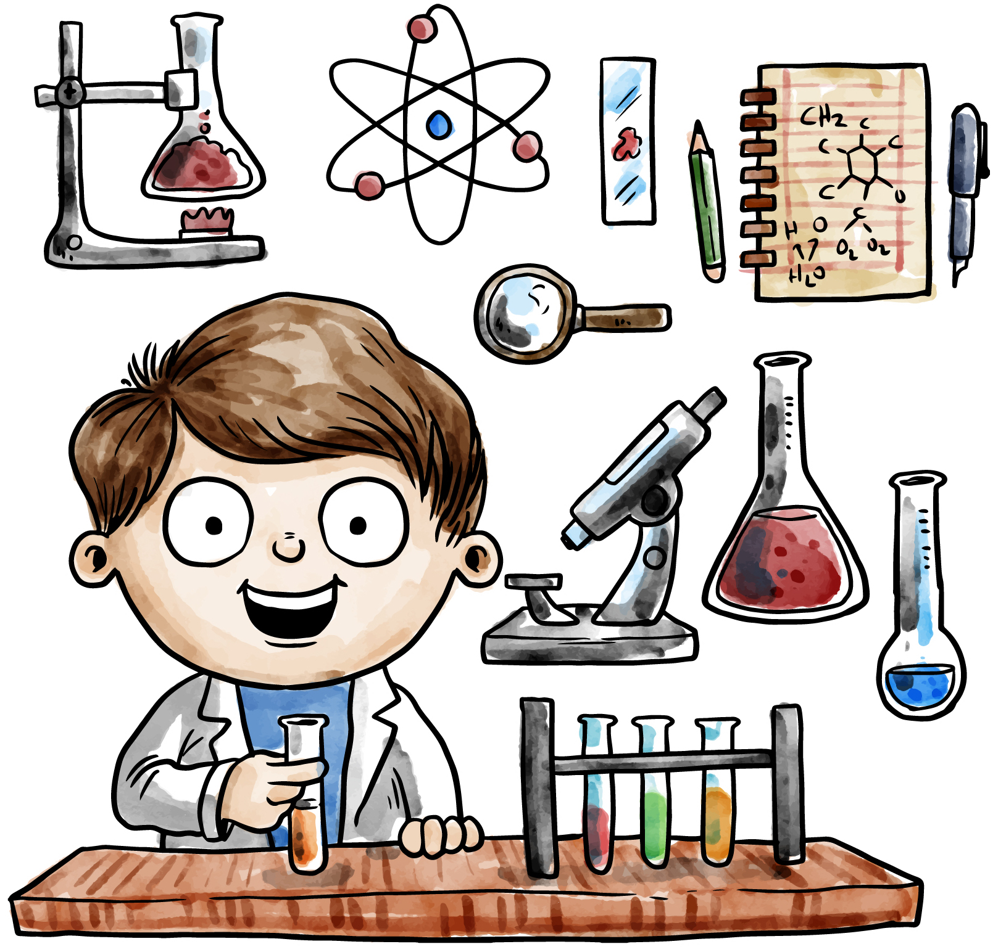
Türk Eğitim Sisteminin Temel İlkeleri
10. Bilimsellik
Her derece ve türdeki ders programları ve eğitim metotlarıyla ders araç ve gereçleri, bilimsel ve teknolojik esaslara ve yeniliklere, çevre ve ülke ihtiyaçlarına göre sürekli olarak geliştirilir. Eğitimde verimliliğin artırılması ve sürekli olarak gelişme ve yenileşmenin sağlanması bilimsel araştırma ve değerlendirmelere dayalı olarak yapılır.
Görsel kaynağı: https://bilimkutusu.com/bilim-kutusu-bilimsel-deney-atom/

Slide 15
Türk Eğitim Sisteminin Temel İlkeleri
10. Bilimsellik
Bilgi ve teknoloji üretmek ve kültürümüzü geliştirmekle görevli eğitim kurumları gereğince donatılıp güçlendirilir; bu yöndeki çalışmalar maddi ve manevi bakımından teşvik edilir ve desteklenir.
Görsel kaynağı: https://bilimkutusu.com/bilim-kutusu-bilimsel-deney-atom/

Slide 16
Türk Eğitim Sisteminin Temel İlkeleri
11. Planlılık
Milli eğitimin gelişmesi iktisadi, sosyal ve kültürel kalkınma hedeflerine uygun olarak eğitim - insangücü - istihdam ilişkileri dikkate alınmak suretiyle, sanayileşme ve tarımda modernleşmede gerekli teknolojik gelişmeyi sağlayacak mesleki ve teknik eğitime ağırlık verecek biçimde planlanır ve gerçekleştirilir.
Görsel kaynağı: http://www.turkiyekamu.com/egitim/ne-olacak-bu-bakanligin-hali-h266387.html

Slide 17
Türk Eğitim Sisteminin Temel İlkeleri
11. Planlılık
Mesleklerin kademeleri ve her kademenin unvan, yetki ve sorumlulukları kanunla tespit edilir ve her derece ve türdeki örgün ve yaygın mesleki eğitim kurumlarının kuruluş ve programları bu kademelere uygun olarak düzenlenir.
Görsel kaynağı: http://www.turkiyekamu.com/egitim/ne-olacak-bu-bakanligin-hali-h266387.html

Slide 18
Türk Eğitim Sisteminin Temel İlkeleri
11. Planlılık
Eğitim kurumlarının yer, personel, bina, tesis ve ekleri, donatım, araç, gereç ve kapasiteleri ile ilgili standartlar önceden tespit edilir ve kurumların bu standartlara göre optimal büyüklükte kurulması ve verimli olarak işletilmesi sağlanır.
Görsel kaynağı: http://www.turkiyekamu.com/egitim/ne-olacak-bu-bakanligin-hali-h266387.html

Slide 19
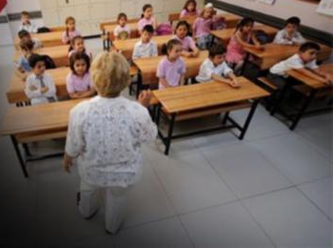
Türk Eğitim Sisteminin Temel İlkeleri
12. Karma eğitim
Okullarda kız ve erkek karma eğitim yapılması esastır. Ancak eğitimin türüne, imkân ve zorunluluklara göre bazı okullar yalnızca kız veya yalnızca erkek öğrencilere ayrılabilir.
Görsel kaynağı:
http://www.cumhuriyet.com.tr/haber/egitim/816031/Karma_egitim_basari_getiriyor.html

Slide 20
Türk Eğitim Sisteminin Temel İlkeleri
13. Eğitim kampüsleri ve okul ile ailenin işbirliği
Aynı alan içinde birden fazla örgün ve/veya yaygın eğitim kurumunun bir arada bulunması halinde eğitim kampüsü kurulabilir ve bunların ortak ihtiyaçlarını karşılamak üzere eğitim kampüsü yönetimi oluşturulabilir.
Görsel kaynağı: https://www.rotakoleji.com/haber-ve-duyurular/okul-aile-birligi-aile-bulusmasi-2015

Slide 21
Türk Eğitim Sisteminin Temel İlkeleri
14. Her yerde eğitim
Milli eğitimin amaçları yalnız resmi ve özel eğitim kurumlarında değil, aynı zamanda evde, çevrede, işyerlerinde, her yerde ve her fırsatta gerçekleştirilmeye çalışılır. Resmi, özel ve gönüllü her kuruluşun eğitimle ilgili faaliyetleri, Milli Eğitim amaçlarına uygunluğu bakımından Milli Eğitim Bakanlığının denetimine tabidir.

Slide 22
Eğitimle İlgili Yasal Düzenlemeler
1739 - Milli Eğitim Temel Kanunu
222 - İlköğretim ve Eğitim Kanunu
652 - MEB Teşkilat ve Görevleri Hakkında KHK
430 - Tevhid-i Tedrisat (Öğretim Birliği) Kanunu
3308 - Mesleki Eğitim Kanunu
2547 - Yükseköğretim Kanunu
5580 - Özel Öğretim Kurumları Kanunu
657 - Devlet Memurları Kanunu
MEB’na Bağlı Eğitim Kurumları Yöneticilerinin Görevlendirilmelerine İlişkin Yönetmelik

Slide 23
Eğitimle İlgili Yasal Düzenlemeler
1739 - Milli Eğitim Temel Kanunu
Türk eğitim sisteminin omurgasını şekillendirir.
Milli eğitimin üç genel amacını (Md.2) 14 temel ilkesini (Md. 4-17) belirler.
Eğitim sisteminin yapısını örgün ve yaygın eğitim olarak iki bölüme ayırır.
Örgün eğitim basamakları:
Okul Öncesi Eğitim,
İlköğretim,
Ortaöğretim ve
Yükseköğretim

Slide 24
Eğitimle İlgili Yasal Düzenlemeler
1739 - Milli Eğitim Temel Kanunu
Yaygın eğitim:
“Örgün eğitim sistemine hiç girmemiş yahut, herhangi bir kademesinde bulunan veya bu kademeden çıkmış vatandaşlara, örgün eğitimin yanında veya dışında verilen eğitimdir.”

Slide 25
Eğitimle İlgili Yasal Düzenlemeler
222 - İlköğretim ve Eğitim Kanunu
“İlköğretim, kadın erkek bütün Türklerin milli gayelere uygun olarak bedeni, zihni ve ahlaki gelişmelerine ve yetişmelerine hizmet eden temel eğitim ve öğretimdir.”

Slide 26
Eğitimle İlgili Yasal Düzenlemeler
222 - İlköğretim ve Eğitim Kanunu
Okula Başlama Yaşı:
Okulöncesi Eğitim ve İlköğretim Kurumları Yönetmeliğinde (Md. 11) belirlenmiştir:
66 ayını dolduran çocukların ilkokula kaydı yapılır.
60 – 65 ay: Velinin yazılı isteği ile kaydedilir.
66, 67 ve 68 ay: Velinin dilekçesiyle 1 yıl ertelenebilir
69, 70 ve 71 ay: İlkokula başlamaya hazır olmadıklarını belgeleyen sağlık raporu ile 1 yıl ertelenebilir
72 ay ve üzeri: Zorunlu kaydedilir.

Slide 27
Eğitimle İlgili Yasal Düzenlemeler
652 - MEB Teşkilat ve Görevleri Hakkında KHK
Millî Eğitim Bakanlığının kuruluş, görev, yetki ve sorumluluklarını düzenler.
Bakanlık, merkez, taşra ve yurtdışı teşkilatı olmak üzere üç ana yapıdan oluşur.
Millî Eğitim Şûrası Bakanlığın en yüksek danışma kuruludur.
Şûranın toplanmasıyla ilgili sekreterya işlerini Talim ve Terbiye Kurulu Başkanlığı yürütür.

Slide 28
Eğitimle İlgili Yasal Düzenlemeler
430 - Tevhid-i Tedrisat (Öğretim Birliği) Kanunu
3 Mart 1924’te çıkarıldı.
Tüm eğitim ve öğretim kurumları Maarif Vekaleti (Milli Eğitim Bakanlığı) bünyesinde toplanmıştır.
Darülfünun’da (İstanbul Üniversitesi) imam ve hatip yetiştirilmesi amacıyla bir İlahiyat Fakültesi kurulması kararlaştırılmıştır.
Kanun, Anayasanın 174. maddesinde düzenlenen inkılap kanunlarının korunması kapsamında anayasal koruma altındadır.

Slide 29
Görsel kaynağı: http://eleskirtaihl.meb.k12.tr/icerikler/tesekkurler-ak-temizlik_4185632.html

